Slide 1
сетило за слух сетило за вид
ПРОФЕСОР ПО БИОЛОГИЈА ГОРДАНА ОСМАНЛИ

Slide 2
ЦЕЛИ НА ЧАСОТ
Да научиме
Како е изградено сетилото за слух кај човекот?
Низ колку етапи се движи звучниот сигнал?
Која е единица мерка за интензитет на звукот?
Градба на сетилото за вид.
Начин на формирање на лик.
Особини на сетилото за вид.
По обработката на оваа наставна содржина да знаеме самостојно да одговориме на овие прашања!

Slide 3
сетило за слух
Кај човекот главни карактеристики на сетилото за слух се:
-фонорецептори-примаат механичка дразба вбо вид на звучни бранови
-фонорецепторите се сместени во Кортиевит орган во нвнатрешното уво
-движењето на звучниот сигнал се одвива во три етапи:
надворечно уво
средно уво
Кортиев орган во внатрешно уво

Slide 4
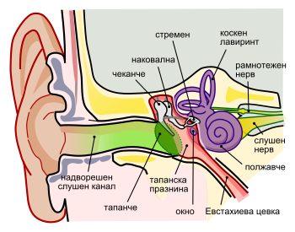
градба на сетилото за слух
коскен лавиринт
(labyrinthus osseus):

Slide 5
за учениците кои сакаат да се запознаат подетално за градбата на органот за слух и рамнотежа (organon vestibulocochleare)

Slide 6
Надворешно уво
(auris externa)
ушна школка
(auricula)
надворешен ушен ходник
(meatus acusticus externus)
латерален дел
(‘рскавичен)
медијален дел
(коскен)
на дно-слушно тапанче

Slide 7
Средно уво
(auris media)
тапанска празнина
(cavum tympani):
чеканче (maleus)
наковална (incus)
узенгија (stapes)
слушна туба
(tuba auditiva Eustachci)
мастоидна пештера
(antrum mastoideum)

Slide 8
Внатрешно уво
(auris интерна)
коскен лабиринт
(labyrinthus osseus):
предворје(vestibulum)
полжав (cochlea)
полукружни канали (canales semicirculares)
мембранозен лабиринт (labyrinthus membranaceus):
полжавен канал (ductud cochlearis)
кесичка (succulus)
мешница (utriculus)
полукружни канали (ductus semicircularis)
ендолимфен канал и кесичка
Cortii-ев орган

Slide 9
движење на звучниот бран низ органот за слух
Звучните бранови се движат низ три епати низ органот за слух:
Прва етапа Движење на звучен сигнал низ надворешно уво:
звучен сигнал слушна школка надворешен слушен канал барабанова мембрана
Втора етапа Движење на звучни вибрации низ средно уво:
звучни вибрации систем на лостови (чеканче,наковална, узенгија) овално окно
Трета етапа Движење на звучни вибрации во внатрешно уво:
перилимфа во полжав ендолимфа во полжав Cortii-ев орган (фонорецептори) мембрана текторија (membrana taectoria) аксони на слушен нерв слушен центар (асоцијативна зона на голем мозок)

Slide 10
сетило за вид (organum visus ) градба
Сетилото за вид содржи родопсин-фотосезибилен пигмент за примање на светлосни дразби
Сетилото за вид е изградено од очен нерв, очно јаболко и помошни и заштитни органи (очни капаци со трепки,очни мускули и солзен апарат)

Slide 11
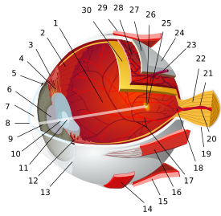
1:задна комора 2:ora serrata 3:цилијарен мускул 4:цилијарни зонули 5:шлемов канал 6:зеница 7:предна комора 8:cornea 9:шареница 10:обвивка на леќата 11:јадро на леќата 12:цилијарен процес 13:conjuntiva 14:инфериорен обличен мускул 15:инфериорен ректусен мускул 16:медијален ректусен мускул 17:ретинални артерии и вени 18:оптички диск 19:dura mater 20:централна мрежнична артерија 21:централна ретинална вена 22:оптички нерв 23:вортикозна вена 24:топчест слој 25:macula 26:fovea 27:sclera 28:choroid 29:горен ректусен мускул 30:мрежница

Slide 12
градба на очното јаболко (bulbus oculi) -надворешна обвивка (tunica fibrosa bulbi)
градбени делови функции
рожница (cornea) пропуштање на светлина
белка (sclera) фокусирање на светлина

Slide 13
градба на очното јаболко (bulbus oculi) -средна обвивка (tunica vasculosa bulbi)
градбени делови функции
садовница (chorioidea) пропуштање на светлина, потпора на леќа,прекршување на светлина
шареница (iris) со адаптација на интанзитет на светлина
зеница (pupilla) и
отвор на шареницата
цилијарно тело прицврстување на леќата и акомодација
(corpus ciliare)

Slide 14
градба на очното јаболко (bulbus oculi) -внатрешна обвивка (tunica interna bulbi)
градбени делови функции
ПИГМЕНТЕН СЛОЈ дневно, колоритно гледање
мрежница (retina) со ноќно, неколоритно гледање
жолта дамка (macula lutea) и
фоторецепторни клетки
(чунчиња и стапчиња)

Slide 15
движење на светлосна енергија низ органот за вид
Светлосната енергија се движи низ три етапи низ органот за вид:
ПРВА ЕТАПА
светлосна енергијаа прозирна рожница зеница леќа
ВТОРА ЕТАПА
прекршување на светлината во леќата жолта дамка на мрежница
ТРЕТА ЕТАПА
светлина стапчиња со родопсин разложување на родопсин
спроведување на нервен импулс нервен центар (асоцијативна зона во кора на голем мозок)

Slide 16
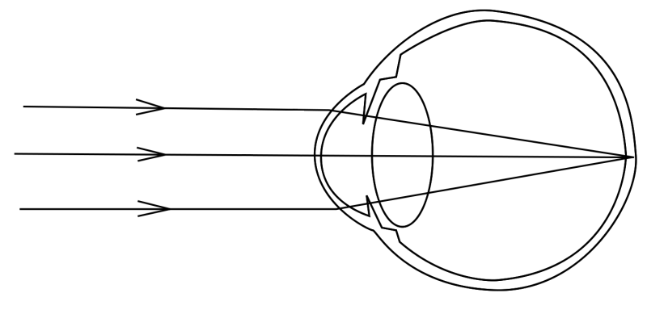
прекршување на светлината во очното јаболко

Slide 17
особини на сетилото за вид
АДАПТАЦИЈА НА ИНТЕНЗИТЕТ НА СВЕТЛИНА (ПРЕКУ ОТВОРАЊЕ И ЗАТВОРАНЕ НА ЗЕНИЦАТА)
АКОМОДАЦИЈА КОН ПЕДМЕТИ НА РАЗЛИЧНА ДАЛЕЧИНА (ИСПАКНУВАЊЕ И ИЗРАМНУВАЊЕ НА СВЕРНА ПОВРШИНА НА ОЧНА ЛЕЌА)
СПОСОБНОСТ ЗА КОЛОРИТНО ГЛЕДАЊЕ (СО ХЕМИСКИ МАТЕРИИ ВО ЧУНЧИЊАТА ОСЕТЛИВИ НА БОИТЕР СО РАЗЛИЧНА БРАНОВА ДОЛЖИНА)

Slide 18
кратОК ЗАКЛУЧОК
Преку сетилните органи се остварува врска меѓу човекот и надворешната средина
Сетилните клетки на сетилото за вид се фонорецептори
Сетилото за слух е изградено од надворешно,средно и внатрешно уво
Патот на движење на звучниот сигнал е низ трите дела на увото
Окото поседува фоторецептори
Окото е изградено од надворешна, средна и внатрешна обвивка
Родопсинот е пигмент за формирање фоторецепторни клетки

Slide 19
Кратки прашања за проверка на знаењето
Што претставуваат сетилни органи?
Опиши ја градбата на сетилото за слух
Каде се сместени фонорецепторите?
Каде е сместен центарот за обработка на звукот?
Наброј ги трите етапи за движење на светлосната енергија.
Кои особини ги имаат фоторецепторите?
кои делови го градат оптичкиот апарат?
Која е единица мерка за прекршувачката сила на леќата ?
Ви благодарам на соработката

Slide 20
Очи – Ацо Шопов
Три дена на раце те носевме збрана, со тага и болка на погледот срцен, и секоја капка на твојата рана ко крвава жар ни капеше в срце.
Другарите беа и морни и гладни со згорени грла и свиени плеќи со тап бол се впија во очите ладни и жалеа оти не ќе пламнат веќе.
Но јас знаев оти пак ке вивнат в жарој и борците под нив ќе цветат и раснат, в студените утра ќе греат ко сонце и никога нема да стијнат и згаснат.
Последната вечер в планинското село, кај борците беа со дрипава дреа, со пликови жешки на стапал тешки, и смрштени чела – згасени, мразни ко нивните пушки укочени, празни, и нечујно, глуво, ко здушена реја се точеше шепот од уво до уво: “Утре, друже, в зори, страшен бој не чека, а ние сме малку, – сал неколку души…”
И кога ко игла ти прободе уши – ти растресе снага и размолска тага, со лунјени очи широки и волни ги расече в ноќта здивените молнји!
Ко тогај, ко тогај, о другарко, помниш – в смрзнатата вечер на пролетта рана, кај нашата младост и првата радост ја косеше луто куршумната слана, а ти чело збрчка, ко тигрица рипна и летна во ноќта крвава и црна, – со своите очи што ригаа пламен ги растопи чашкум челичните зрна…
И после! И после – в последната вечер… јас нејќам да мислам што потаму стана, прошталниот шепот ти замрзна в усни, ти гореа очи под веѓите густи! Со нивниот пламен и со клетва света, на заседа тргнав сред мојата чета.
А утринта кога зрив чела ни спраши ти не беше веќе в редовите наши, но скипеа борци со одмазда жолчна, и видов! о видов – кога бојот почна развихреа сите со твојата сила – ко елени брзи и лесни ко птица.
А твоите очи се искреа гневно во нивните потни, распалени лица…
Три дена на раце те носевме збрана, со тага и болка во погледот срчен, и секоја капка од твојата рана ко крвава жар ни капеше в срце.

